Slide 2
Estabilidade Operacional

Slide 3

Situação Atual
Gestão de Demandas
Demanda
Avaliação Estratégica
Demanda
Demanda
Gestão de Mudanças
GMUD
Transition To Run
PROJETOS MUDANÇAS
Novo Serviço
Alterar 10 PA
Novo Sistema
Abre GMUD
Não
Iniciação
Planejamento
Execução
Encerramento
Gestão de Projetos

Slide 4

A Transition To Run – T2R
Os processos de T2R considerarão todo o ciclo de vida de uma mudança, desde a demanda para alteração ou novo serviços por parte das unidades de negócio e atualizações em componentes tecnológicos pelas equipes de TI até sua estabilização em ambiente de produção, utilizando, quando necessário ao melhor controle, habilidades e técnicas de gerenciamento de projetos.
Além disso, oferece métodos ágeis para mudanças
menores garantindo agilidade e controle de toda
demanda técnica e de infraestrutura predial.

Slide 5



Proposta
REVISÃO PÓS-IMPLEMENTAÇÃO
Gestão de Demandas
Gestão de Mudanças
Demanda
Avaliação Estratégica
Demanda
Demanda
Mudança Menor
Workflow
GMUD
CRITÉRIOS OBJETVOS
Mudança Significativa
Comitê
Novo Serviço
Alterar 10 PA
Novo Sistema
Mudança Maior
Não
Gestão de Projetos

Slide 6
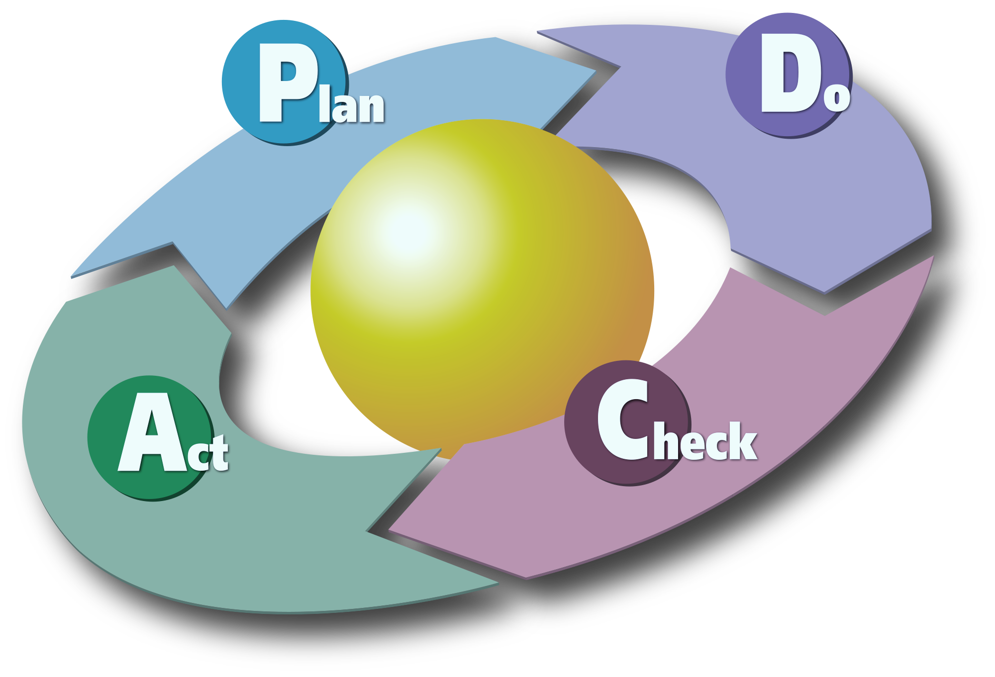
Controle Unificado
Toda alteração, inclusão ou remoção de serviço terá controle único e completo através de uma ferramenta de gerenciamento de serviços disponibilizando para todos os envolvidos em todas as fases de seu ciclo de vida as informações necessárias para garantir que a implementação não tenha ou minimizar a possibilidade de impacto, assim como o suporte para a operação do serviço em ambiente produtivo.
Demanda
Projeto
Mudança

Slide 7

Gerenciamento de Demandas
Gerenciamento de Demandas terá controle de todas as demandas planejadas para entender os padrões de atividade do Negócio e influenciar a demanda do Cliente por serviços e na provisão de capacidade para atender estas demandas.
Dentre as responsabilidades de Demandas para a T2R, estão:
Analisar a viabilidade da demanda.
Reprovar quando necessário.
Definir os Pré-Requisitos.
Fazer a triagem de Mudança ou Projeto.
Priorizar ou recusar projetos em comitê.
Gerenciar e revisar projetos pendentes.
Análise inicial de escopo
Decisão de Go\ No Go
Definição de
Pré-Requisitos
Triagem de
Mudança
Priorização
Projeto

Slide 8

Gerenciamento de Projetos
Esforço temporário, empreendido a fim de criar um produto, serviço ou resultado único.
Um projeto transforma diversas entradas num produto ou serviço único, então um projeto pode ser definido como um PROCESSO.
Aplicação de conhecimento, habilidades, técnicas e ferramentas às atividades do projeto a fim de alcançar os requisitos do projeto.

Slide 9

Gerenciamento de Projetos
Iniciação: Autoriza o início de uma fase ou Projeto e estabelece objetivos
Planejamento: Como atingir os objetivos estabelecidos, qual o caminho que tem que ser seguido e o que tem que ser feito para chegar até lá.
Execução: Colocar o plano em execução, garantir os recursos necessários e a equipe de projeto produz o que foi planejado.
Monitoramento e Controle: Avalia aonde estamos, aonde deveríamos estar e define como e o que faremos para voltar ao caminho, Evita mudança de rumo porém faz as mudanças de rumo necessárias.
Encerramento: Formaliza o aceite do Produto do Projeto, Toma ações para encerrar administrativamente o Projeto, Lições aprendidas, Arquivar e indexar informações para uso futuro.

Slide 10

Gerenciamento de Mudanças
Consiste em procedimentos e controles necessários para garantir que as mudanças sejam formalmente requisitadas, aprovadas, planejadas e adequadamente testadas com o objetivo de minimizar as ocorrências de erros.
Para uma gestão efetiva, é preciso considerar a identificação e registro dos requerimentos, avaliação dos impactos em todas as áreas, aprovação, definição da implementação, existência de trilha e registros dos processos e seu encerramento.
Empresas que investem em Gestão de Mudança garantem
alta eficiência em seus projetos!

Slide 11

Gerenciamento de Mudanças
Mudanças de serviço é qualquer “adição, modificação ou remoção de serviço ou componente de serviço autorizado, planejado ou suportado e sua documentação associada”.
Tipos de Mudanças:
Mudança Planejada: Cobre Planejamento a longo-prazo e Controle
sobre a qualidade, estabilidade e flexibilidade do serviço.
Mudança Técnica: Garantem e mantém a qualidade,
estabilidade e Flexibilidade do serviço.
Mudança Emergencial: Alcançam a qualidade, estabilidade e
flexibilidade do serviço.

Slide 12
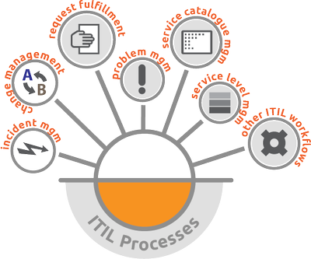
Introdução ao ITIL

Slide 13
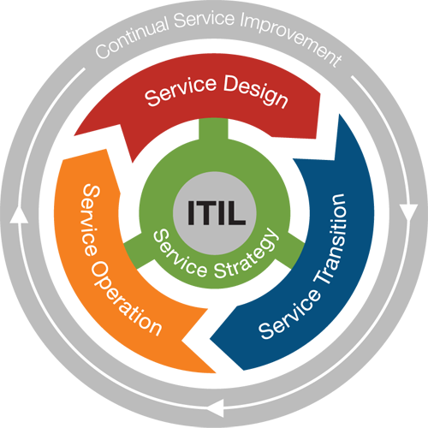
O modelo de gerenciamento de serviço adotado pelo departamento de T.I da
Contax se baseia no Framework ITIL V3 que é a mais reconhecida biblioteca de
melhores práticas de T.I utilizada por empresas do mundo todo.
Estratégia de Serviço
Desenho de Serviço
Transição de Serviço
Operação de Serviço
Melhoria Contínua
Gerenciamento Financeiro
Gerenciamento de Catálogo de Serviço
Planejamento e Suporte de Transição
Gerenciamento de Incidente
7 Passos de Melhoria
Gerenciamento de Portfólio de Serviço
Gerenciamento de Nível de Serviço
Gerenciamento de Mudança
Gerenciamento de Evento
Relatório de Serviço
Gerenciamento da Demanda
Gerenciamento da Capacidade
Ger. da Configuração e Ativo de Serviço
Cumprimento de Requisição
Medição de Serviço
Gerenciamento da Disponibilidade
Gerenciamento da Liberação e Implantação
Gerenciamento de Problema
Gerenciamento da Continuidade do Serviço
Validação do Serviço
Gerenciamento de Acesso
Ger. da Segurança da Informação
Avaliação
Central de Serviço
Funções
Gerenciamento de Fornecedor
Gerenciamento do Conhecimento
Gerenciamento Técnico
Gerenciamento de Operações dee TI
Gerenciamento de Aplicativo

Slide 14

Gerenciamento de Mudanças

Slide 15
Objetivo
O Objetivo do Gerenciamento de Mudanças é assegurar que mudanças são registradas e estão avaliadas, autorizadas, priorizadas, planejadas, implementadas, documentadas e revisadas de uma maneira controlada.
Assegurar que métodos e procedimentos padronizados estão sendo utilizados de forma eficiente e rápida para lidar com todas as mudanças.
Assegurar que todas as mudanças nos Ativos de Serviço e Item de Configuração (IC`s) estão registradas no sistema de Gerenciamento de Configuração (SGC).
Assegurar que todos os riscos de negócios estão otimizados.
Responder a mudanças do requerimento do negócio do cliente enquanto maximiza e reduz incidentes, rompimento e retrabalho.
Responder as Requisições de mudanças do negócio e TI que alinharão os serviços com as necessidades do negócio.

Slide 16
Escopo
Mudanças de serviço é qualquer “adição, modificação ou remoção de serviço ou componente de serviço autorizado, planejado ou suportado e sua documentação associada.
O escopo do processo de Gerenciamento de Mudanças cobre mudanças na linha de base dos ativos de serviço por todo o ciclo de vida do serviço.
Escopo pré-definido de mudanças usualmente inclui os seguintes três tipos de mudanças:
Mudanças Planejada: Mudança para um serviço ou infraestrutura pré autorizado pelo Gerenciamento de Mudanças com procedimento aceito e estabelecido para fornecer uma exigência de mudança específica
Mudanças Técnica: É iniciada por uma requisição do solicitante "Indivíduo ou grupo organizacional" que solicita a mudança.
Mudanças Emergenciais:

Slide 17

Valores
Priorizar propostas de alteração do negócio e do cliente.
Responder as propostas de alteração do negócio e do cliente.
Implementar mudanças que atendem os requerimentos de serviço.
Otimizar custos na implementação de mudanças.
Atender os requisitos de governança, legal, contratual e regulatório.
Reduzir o número de mudanças que falharam e consequentemente, reduzir os casos de interrupção do serviço, defeitos e retrabalho.
Entregar mudança rapidamente para atender os prazos do negócio.
Rastrear mudanças para aprender pelos erros e incidentes passados.
Contribuir para obter uma melhor estimativa de qualidade, tempo e custo da mudança

Slide 18

Atividades do Processo
  Registro da Gmud
  Definição de Gmud / Projeto
  Registro dos requisitos de controle
  Planejamento da Gmud
  Teste
  Validação
  Aprovação
  Comitê Consultivo de Mudanças (CCM)
  Mudança Emergencial
  Revisão Pós Implantação
  Validação de pendências

Slide 19


Registro da Gmud
Independente do solicitante da Requisição de Mudança, é preciso registrar, revisar e avaliar todas as requisições de mudança como parte do Gerenciamento de Mudança.
Credenciais para acesso o sistema eGmud
Visualização das Gmud para minha responsabilidade e seleção de novo registro.
Voltar

Slide 20

Registro da Gmud
Todos os campos devem ser devidamente preenchidos para que o planejamento seja preciso e riscos possam ser mitigados no planejamento da Gmud.
Registro de informações para abertura de Gmud
Voltar

Slide 21



Registro da Gmud
Seleção dos Sites Impactados pela Gmud
Seleção das Operações Impactadas pela Gmud
Um conjunto de “Dados” gera uma “Informação”, um conjunto de “Informação” nos permite ter conhecimento, um conjunto de “Conhecimentos” nos da “Sabedoria”, a “Sabedoria” permite a Tomada de Decisão. (Modelo DICS – Gerenciamento do Conhecimento).
Voltar

Slide 22
Definição de Gmud / Projeto
Critérios devem ser utilizados para definir o nível de controle necessário para garantir máxima eficiência no planejamento de uma implantação.
Mudança | Projeto
Melhor controle de Implantação | Planejamento mais eficaz
1 Implantação | + de 1 Implantação
Sem retorno financeiro | Com retorno financeiro
Envolvimento de somente 1 área | + de 1 área
Alteração de Serviço | Inclusão, alteração e remoção de Serviço
Voltar

Slide 23

Registro dos Requisitos de Controle
Visando mitigar de impactos pós Implementação um controle de requisitos será anexo em todas as Gmud para controle pre e pós implementação. Os controles serão inseridos pelo planejador com revisão de Gerência CSE e CSC, indicadores de performance serão apresentadas nos comitês de Estabilidade Operacional.
Voltar

Slide 24
Planejamento
Avaliação de Impacto da Mudança
Quem
Requisitou
esta Mudança?
Qual é o Relacionamento entre esta mudança e outras mudanças?
Qual a Razão para esta Mudança?
7 R`s
Quem é o Responsável pela construção, teste e implementação da Mudança?
Qual o Retorno requerido para esta Mudança?
Quais Recursos são requeridos para entregar esta Mudança?
Quais são os Riscos envolvidos nesta Mudança?
Voltar

Slide 25

Planejamento
Impacto da Mudança e Avaliação de Recurso
Avaliação de Impacto da Mudança
Impacto na operação de negócios do cliente.
Efeito na infraestrutura do cliente e serviço entregue para o cliente,
como definido no modelo de serviço.
Impacto em outros serviços que rodam na mesma infraestrutura.
Impacto nos itens que não fazem parte da infraestrutura da organização.
Efeito da não implementação da Mudança.
Recursos necessários para implementar a Mudança.
Agenda atual de Mudanças e Indisponibilidade de serviços Planejada (ISP).
Recursos adicionais.
Voltar

Slide 26

Planejamento
Mudança e Risco Associado
Importante: Nenhuma Mudança é ausente de Riscos!!!
Mesmo a mais simples Mudança pode causar danos que parece completamente fora de proporção para a complexidade ou simplicidade da própria Mudança.
Nos anos recentes, tem ocorrido muitos casos de alta visibilidade e impacto no negócio caro causado pela inclusão, exclusão ou posicionamento errôneo de um “código de software”.
Voltar

Slide 27
Planejamento
Planejamento e Agendamento da Mudança
Cuidadosamente planejar para clarear quais informações estão acontecendo em quais processos (Gerenciamento de Serviços, Fornecedores...).
Recomendar o agrupamento de Mudanças autorizadas em uma Liberação ou pacote de implantação, quando factível.
Avaliar a complexidade do agrupamento contra o melhor teste de integração e a habilidade de integrar mais Mudanças juntas.
Gerenciamento de Mudanças deve agendar Mudanças para atender as necessidades do negócio, por exemplo, evitar períodos críticos do negócio.
Definir e utilizar janela de Mudança e Liberação pré-definida e claramente definir a habilidade de autorizar ajustes “on the fly”.
Assegurar que os procedimentos de Gerenciamento de Mudança distribui agendamento de Mudança e ISP. A Central de Serviços tipicamente comunica estas agendas para a comunidade de usuário.
Voltar

Slide 28

Planejamento
Voltar

Slide 29



Planejamento
Registro de Atividade do Plano de Ação
Registro de Item de Configuração nos Compontentes
Registro de Recurso do Plano de Comunicação
Voltar

Slide 30

Teste
Um modelo de Teste inclui um plano de testes e script de teste que definem a abordagem de teste para testar cada elemento, condições de teste de liberação, resultados previstos e ciclos de teste.
Integrar teste no Projeto e no ciclo de vida do Serviço.
Adotar abordagem de teste com base no risco que ajuda a reduzir risco para o serviço e para o negócio do cliente
Empenhar com os clientes, partes interessadas, usuários e equipes de serviço através do Projeto e ciclo de vida do Serviço.
Estabelecer medidas de teste e sistemas de monitoração para melhorar a eficiência e eficácia dos processos de Validação e Testes de Serviço e Melhoria contínua do Serviço.
Automatizar utilizando ferramentas e sistemas de teste automatizados.

Slide 31

Validação
A fase de Validação tem como principal objetivo verificar que os requisitos do cliente e das partes interessadas para o serviço novo ou alteração são corretamente definidos e corrigir qualquer erro ou variações no ciclo de vida do serviço pois é considerado mais barato do que corrigir os erros em produção.
Equipe de Gerenciamento de Mudanças validará todas as informações documentadas na Gmud e poderá solicitar correções para a área de planejamento assegurando a entrega de um serviço na qualidade e prazo que atenda todos os requisitos de uma liberação do serviço com sucesso.
Esta é a última fase em que a Gmud poderá ser prorrogada, após ser validada será aprovada ou cancelada.
Pré-requisitos mínimos não concluídos serão notificados ao grupo responsável com cópia para o Coordenador e Gerente.

Slide 32


Aprovação
Níveis diferenciado de aprovação são designados conforme o Tipo de Mudança porém poderão conter particularidades:
Gmud Planejada: Gerente do Planejador, Gerente dos Sites Afetados, Gerente de Negócios com Particularidades.
Gmud Técnica: Gerenciamento de Mudanças.
Gmud Emergencial: Gerente do Processo de Gerenciamento de Mudanças, Diretoria Executiva de TI e Diretoria de Negócios.
O risco dos pré-requisitos não concluídos será notificado no e-mail de aprovação.
Em caso de reprovação a Gmud é Cancelada automaticamente.

Slide 33

Aprovação
Atenção!
A fase de Aprovação decide se uma liberação ou um pacote de liberação pode ser executado em ambiente produtivo dentro da janela definida para a implantação.
Uma Aprovação registra ciência e concordância do planejamento, comunicação, desenvolvimento, testes, conflitos e riscos provenientes de uma demanda sob responsabilidade de cada aprovador.

Slide 34

Comitê Consultivo de Mudanças (CCM)
Um grupo de pessoas que suportam a avaliação, priorização, autorização e programação de mudanças. Um comitê consultivo de mudança é normalmente composto de representantes de todas as áreas do provedor de serviço de TI, do negócio e de terceiros, tais como fornecedores.
Membros do CCM receberão previamente a lista das mudanças aprovadas para serem liberadas, Gmuds apontadas pelos membros terão sua implantação discutida em comitê, caso não haja objeção por nenhuma área a Gmud é aprovada automaticamente.

Slide 35

Comitê Consultivo de Mudanças (CCM)
O principal objetivo do CCM é assegurar:
  A Gmud cumpriu seu objetivo e não afetou ou interrompeu outros serviços.
  Recursos utilizados para implementar a Mudança estavam conforme planejado.
  Mudança foi implementada no tempo e custo, assim por diante.

Slide 36
Mudança Emergencial
Mudanças emergenciais devem ser implementadas somente desenho e testes da mudança. Isto evita impactos maiores do que o Incidente original.
Lembre-se, uma Mudança Emergencial não é uma Mudança Urgente.
Uma Mudança Emergencial é a maior prioridade de uma Mudança na organização.
Organizações devem estimar, avaliar, rejeitar ou aprovar uma Mudança Emergencial em um curto período de tempo.

Slide 37

Revisão Pós Implantação
Uma revisão pós-implementação (RPI) é uma revisão formal de um programa ou projeto.
É utilizada para responder a questão:
Nós atingimos o que definimos para fazer em termos de negócio e caso negativo, o que deve ser feito?
Para um grande programa de Mudança, deve haver várias revisões pós-implementação (RPI) ao longo do tempo

Slide 38

Validação de Pendências
Uma revisão de Mudança é realizada para confirmar que a mudança atendeu seus objetivos e que o solicitante e partes interessadas estão satisfeitos com seu resultado.
Conferir a documentação da Mudança, por exemplo, linha de base e relatórios de avaliação.
Caso haja pendência de requisitos a Gmud permanecerá em aberto por até 10 dias após sua implantação para acompanhamento das pendências e garantia de sua conclusão. Após este período, o Gerente da equipe responsável pela pendência será notificado do encerramento com as pendências não concluídas.

Slide 39

Indicadores

Slide 40
Obrigado!

